Slide 1
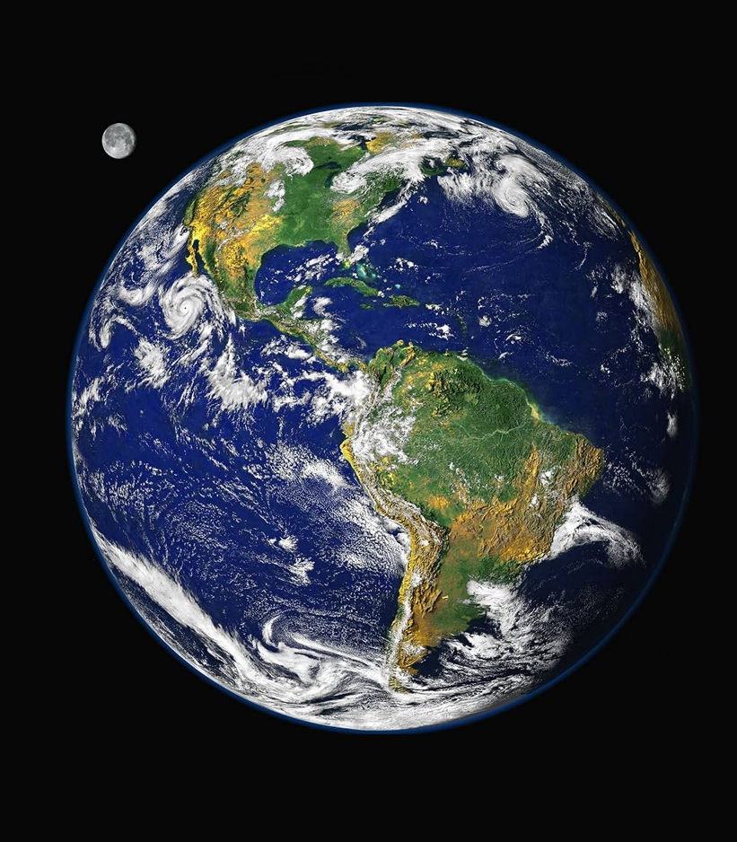
Opstanding van leven of dood
dr. Raymond R. Hausoul

Slide 2
Oordelen
Opstandingen
Kruis: Oordeel over zonde
Beoordeling gemeente (2Kor.5:10).
Oordeel Israëls nabije volken (Joël 4).
Oordeel schapen en bokken (Mat.25:31).
Oordeel over Israël (Eze.20:33-38; Mat.19:28).
Oordeel witte troon (Op.20:11).
Christus: Eersteling van de opstanding
Rechtvaardigen bij de komst
Rest vóór witte troon (Op20)
Joël 4
Mat.19
Mat.25
Op.20
Nu
Vrederijk
…
Laatste jaarweek 2x3½ jaar
Nieuwe hemel en aarde
Israël erkent zeebeest
Israël 100% trouw
Tijd van de volken
Lo-Ammi
Tempel vernieuwd
Israël < 10% trouw
Assyrië (noorden) strijd tegen Egypte (zuiden)
Tempel misbruikt
Israël zalft landbeest

